Slide 1

Past Simple
Clasa a VII-a

Slide 2
Obiective
Cum se formează trecutul
(verbe regulate/neregulate)
Formarea abilității
de a formula un mesaj la timpul trecut
în limba engleză
Cum recunoaștem
un enunț la timpul trecut
Cum formăm propoziții afirmative/ negative/ interogative la timpul trecut

Slide 3
Cuprins
Verbe regulate versus verbe neregulate.
Indici temporali asociați cu trecutul.
Exemple de enunțuri și modul de formare a propozițiilor afirmative, interogative și negative.
Exerciții de fixare a cunoștințelor.
Concluzii.
Bibliografie.

Slide 4
1.Verbe regulate vs verbe neregulate
Observați diferențele dintre verbe în funcție de modul în care își formează trecutul.
Prezent | Trecut
Ask | Asked
Wait | Waited
Travel | Travelled
Watch | Watched
Stay | Stayed
Prezent | Trecut
Buy | Bought
Drink | Drank
Think | Thought
Write | Wrote
Come | Came
Verbele regulate primesc la trecut -ED.
Verbele neregulate își schimbă forma.

Slide 5
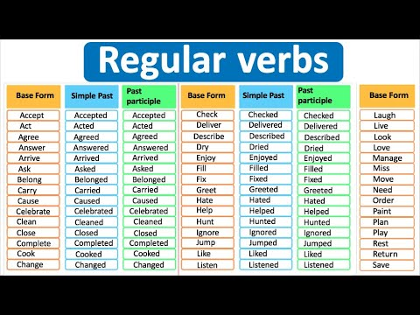
Most common regular verbs.

Slide 6
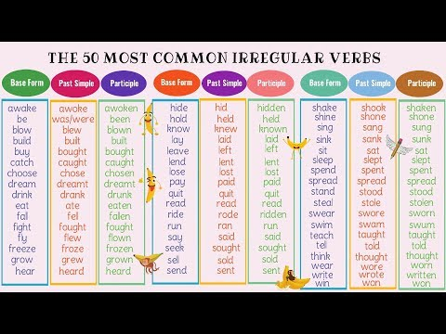
Most common irregular verbs

Slide 7
2.Indici temporali asociați cu trecutul.
Un element ajutător în recunoașterea unui enunț la timpul trecut este reprezentat de faptul că, prin definiție, Past Simple se referă la un moment clar precizat când acțiunea a avut loc.
De exemplu:
She travelled to new York last month.
They sold their old car two days ago.
You played computer games yesterday.
I moved to the USA in 2007.
The students went home at 12 o’clock.
last…..
…ago
yesterday
in…..
at…

Slide 8
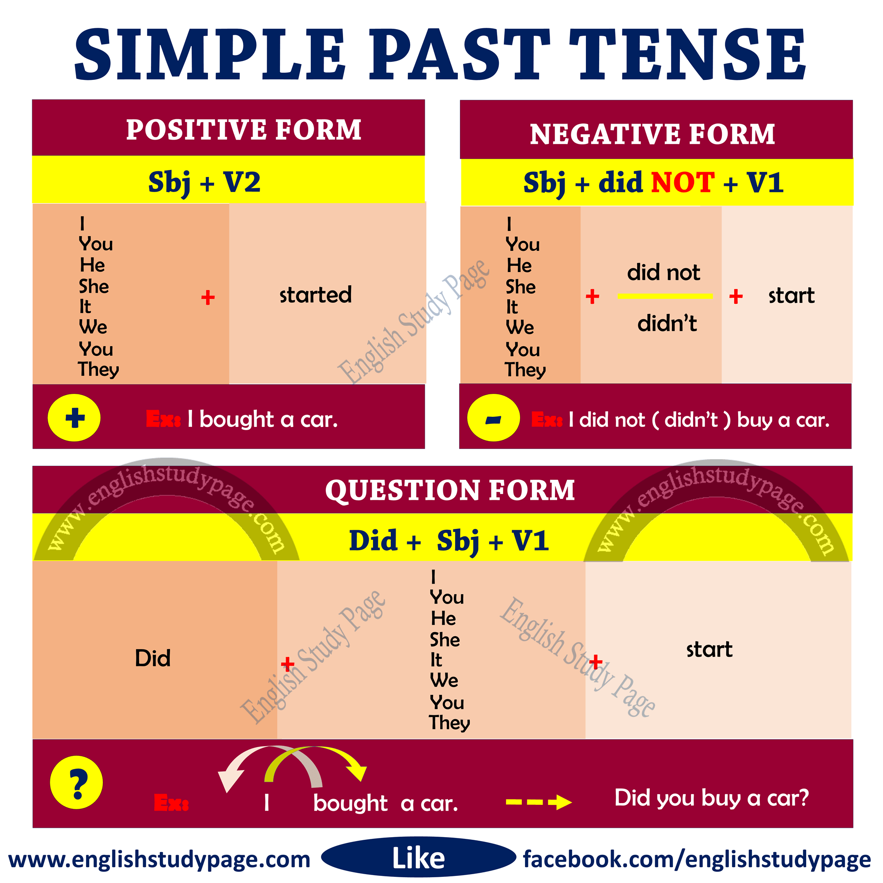
Studiați
în imaginea alăturată
modul de formare a propozițiilor
la timpul trecut.

Slide 9
3. Exemple de enunțuri și modul de formare a propozițiilor afirmative, interogative și negative.
Afirmativ: They walked to school yesterday.
Negativ: They did not walk to school yesterday.
Interogativ: Did they walk to school yesterday ?
Afirmativ: They ate hamburgers last week.
Negativ: They did not eat hamburgers last week.
Interogativ: Did they eat hamburgers last week ?

Slide 10
4. Exerciții suplimentare de fixare a cunoștințelor.
Accesați linkurile de mai jos.
Joc interactiv
Quiz

Slide 11
5. Concluzii
-verbele din limba engleză se împart în două categorii: regulate (primesc la trecut ED) și neregulate (își schimbă forma).
- last, ago, yesterday, in, at (ne indică faptul că propoziția este la timpul trecut).
- toate verbele, indiferent că sunt regulate sau neregulate, revin la forma inițială în propozițiile negative și interogative.
- trecutul este utilizat atunci când se știe cu exactitate când anume a avut loc acțiunea.

Slide 12
6. Bibliografie
https://quizizz.com/
https://www.gamestolearnenglish.com/
https://www.youtube.com/watch?v=lIkaqLavbU0&t=2s
https://www.youtube.com/watch?v=Y8z3gMeQq2g
https://en.wikipedia.org/wiki/Flag_of_the_United_Kingdom
https://englishstudypage.com/grammar/simple-past-tense-structure/

